Slide 2


AUJOURD’HUI

Slide 3
AUJOURD’HUI
AUJOURD’HUI

Slide 4
AUJOURD’HUI
AUJOURD’HUI
DIMANCHE

Slide 5
AUJOURD’HUI
AUJOURD’HUI
DIMANCHE
Une pièce d’Esther Ebbo

Slide 6

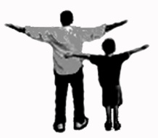



AUJOURD’HUI
AUJOURD’HUI
DIMANCHE
Une pièce d’Esther Ebbo

Slide 7
AUJOURD’HUI
AUJOURD’HUI
DIMANCHE
Une pièce d’Esther Ebbo
Editions théâtre l’école des loisirs

Slide 8

AUJOURD’HUI
AUJOURD’HUI
DIMANCHE
Une pièce d’Esther Ebbo
Editions théâtre l’école des loisirs

Slide 9
Un petit garçon se fait bien du souci pour son père qui a perdu son emploi . Tous les jours , il interroge sa famille et il essaie de comprendre pourquoi il est si difficile de ne plus travailler .
Tous les soirs , le visiteur du soir vient répondre aux questions et aux rêves des uns et des autres .
Et si le plus beau travail pour un papa , c’était d’abord d’être un papa ?

Slide 10
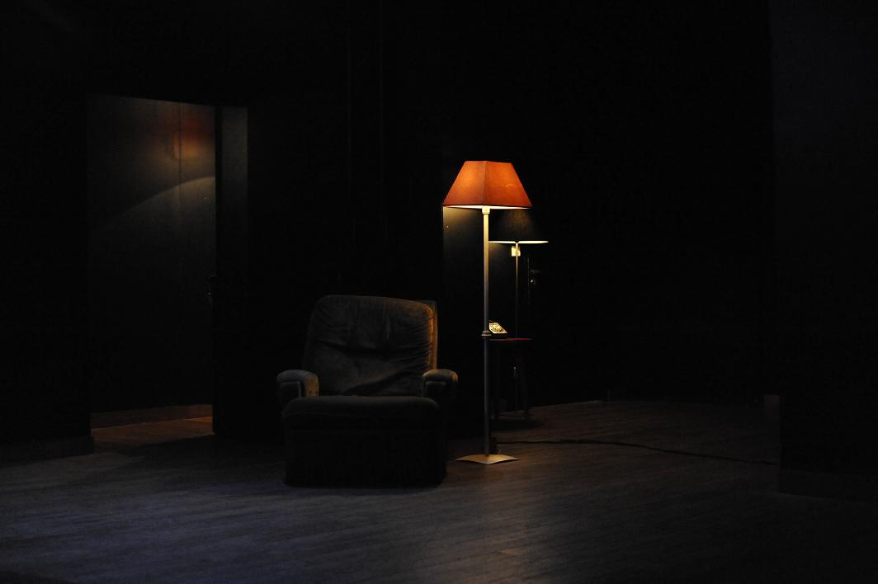

Slide 11
Pourquoi papa y travaille pas ?

Slide 12
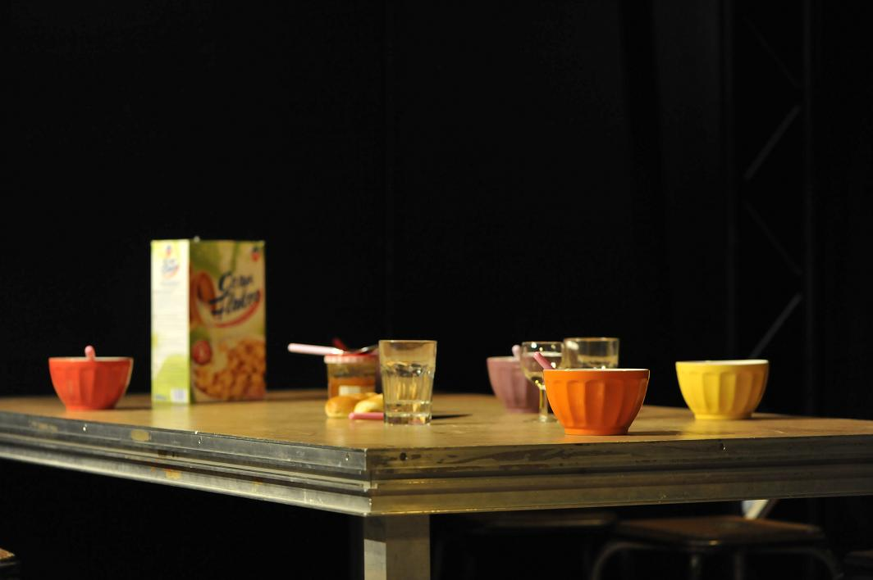

Slide 13
Il se repose

Slide 14
Il se repose .
Aujourd’hui c’est comme si c’était
dimanche

Slide 15
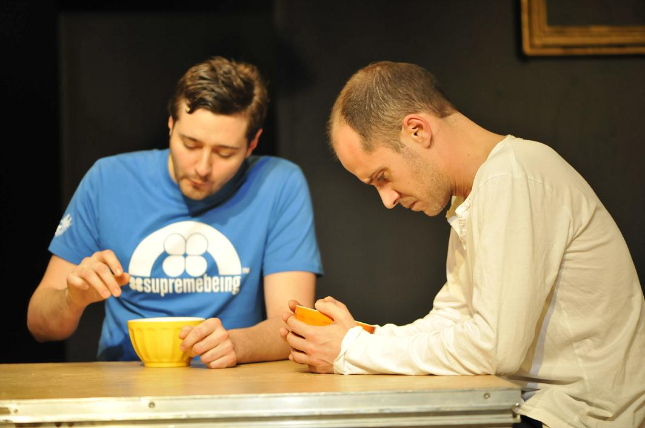

Slide 16
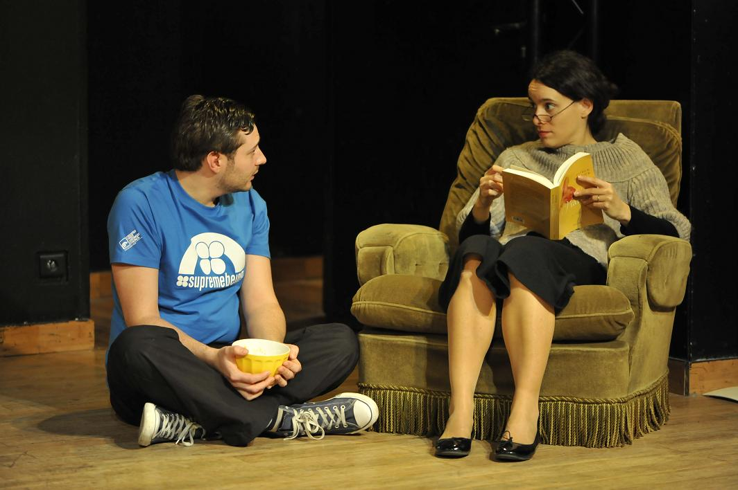
Dis , mamie , je comprends pas

Slide 17
Dis , mamie , je comprends pas
quand il était petit papa , il
rêvait de travailler ?

Slide 19
Oh non ! Tu penses …

Slide 20
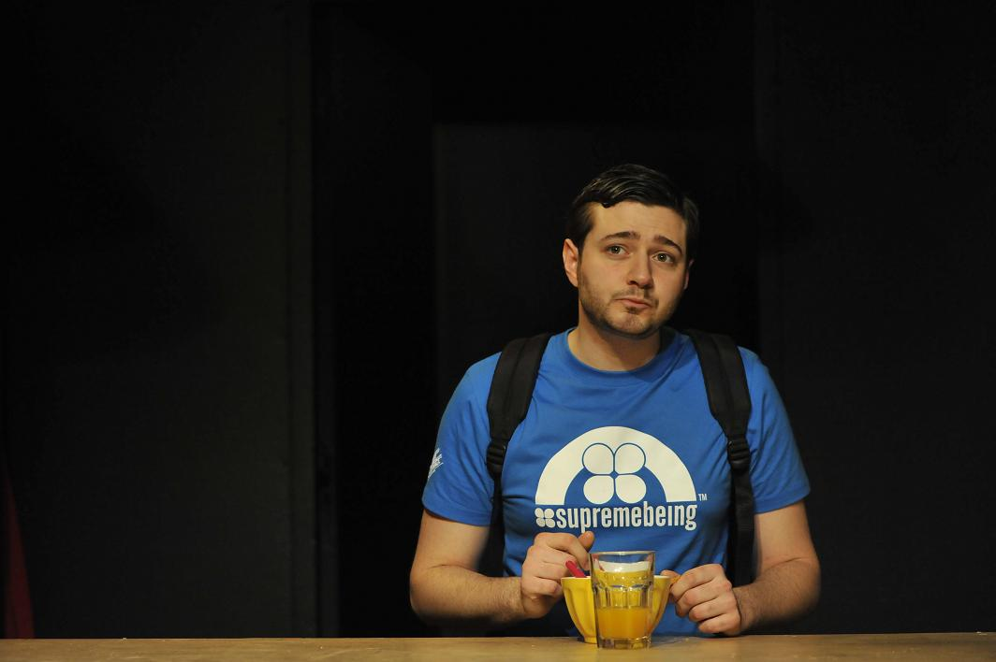

Slide 21
Alors pourquoi il est déprimé ?

Slide 22
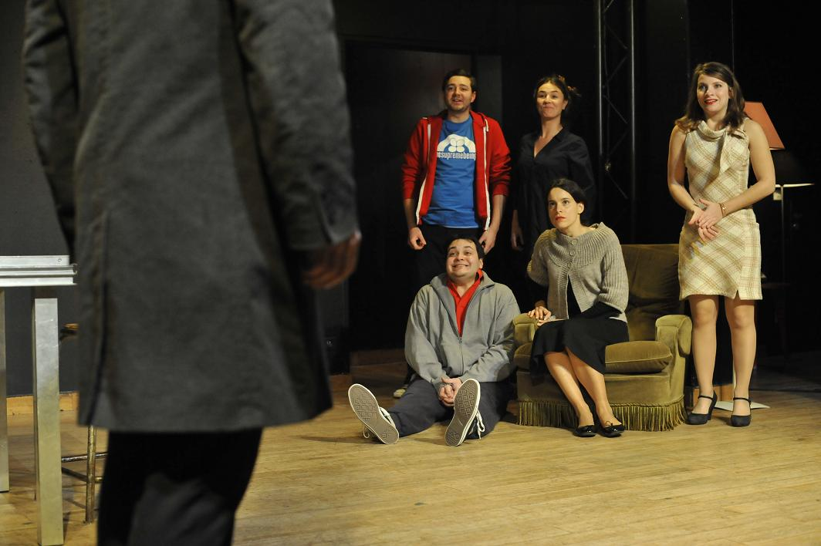

Slide 23
Parce qu’il a peur de ne plus
pouvoir
vous offrir

Slide 24
Parce qu’il a peur de ne plus
pouvoir
vous offrir
Tout ce dont vous rêvez

Slide 25
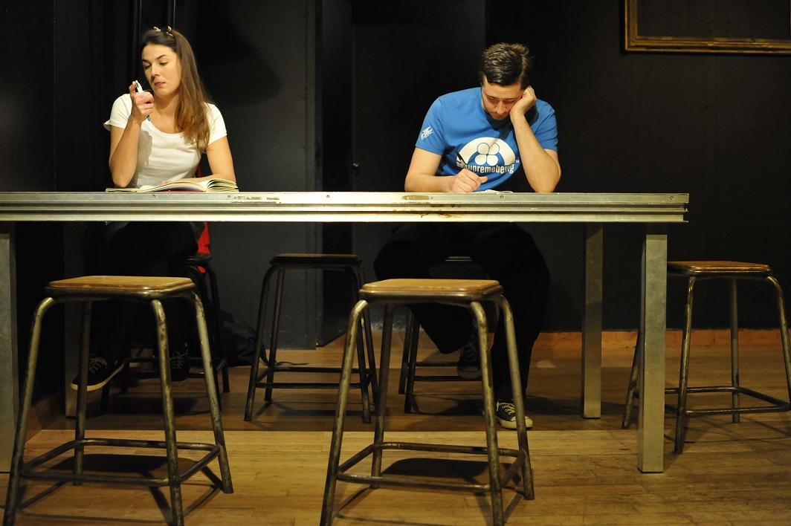

Slide 26
Qu’est ce que tu veux faire comme
métier quand
tu seras
grande ?

Slide 28
maîtresse

Slide 29
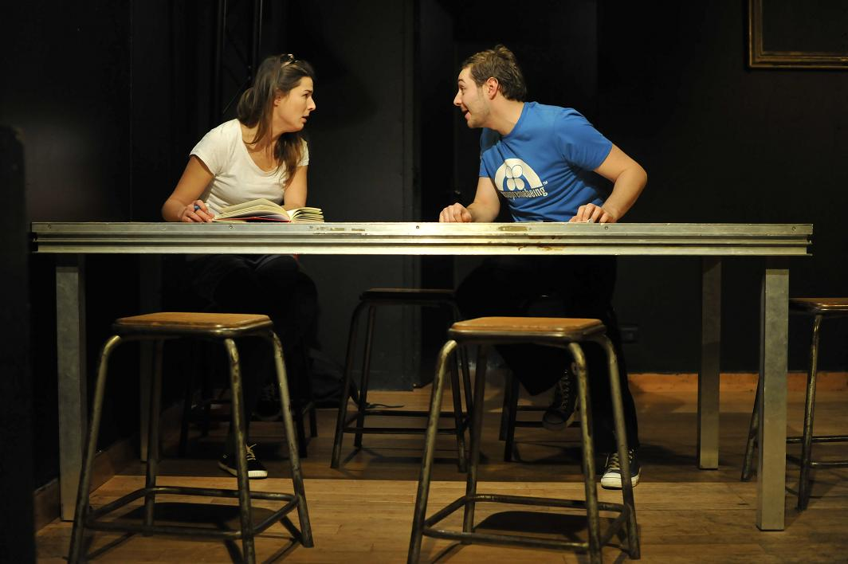
C est impossible, tu pourras jamais
savoir autant de choses qu’elle

Slide 30
C est impossible, tu pourras jamais
savoir autant de choses qu’elle
Mais si , puisque je serai grande
moi aussi

Slide 31
Mais elle , quand tu seras grande ,
elle sera encore plus grande que
toi !

Slide 32
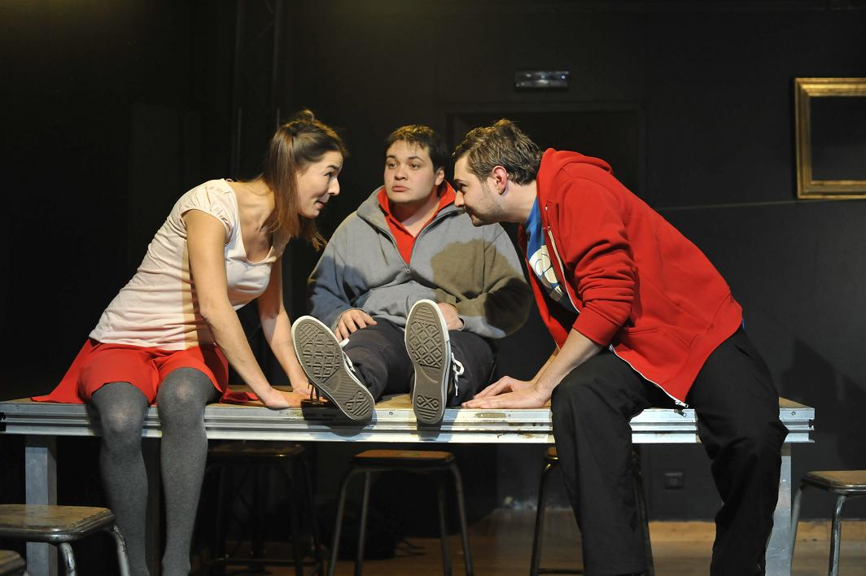

Slide 33
Peut être que c’est moi qui n’aurai plus de travail … ou pas de mari !

Slide 34
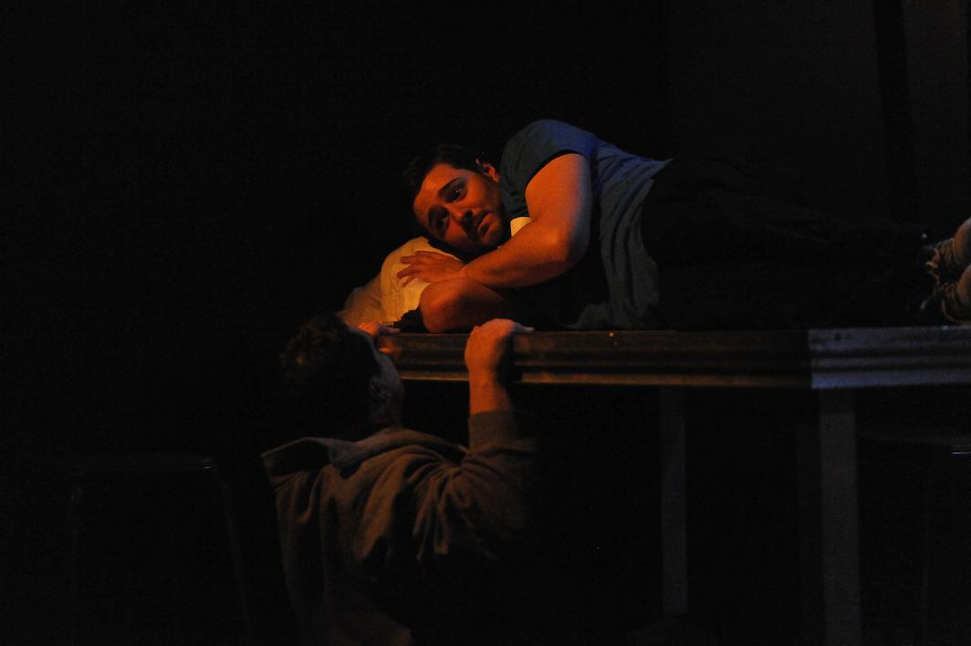

Slide 35
C ’est quoi chômeur ?

Slide 36
C ’est quoi chômeur ?
C’est quand tu es exactement la même
personne que quand tu travaillais ,
sauf que tu travailles plus !

Slide 37
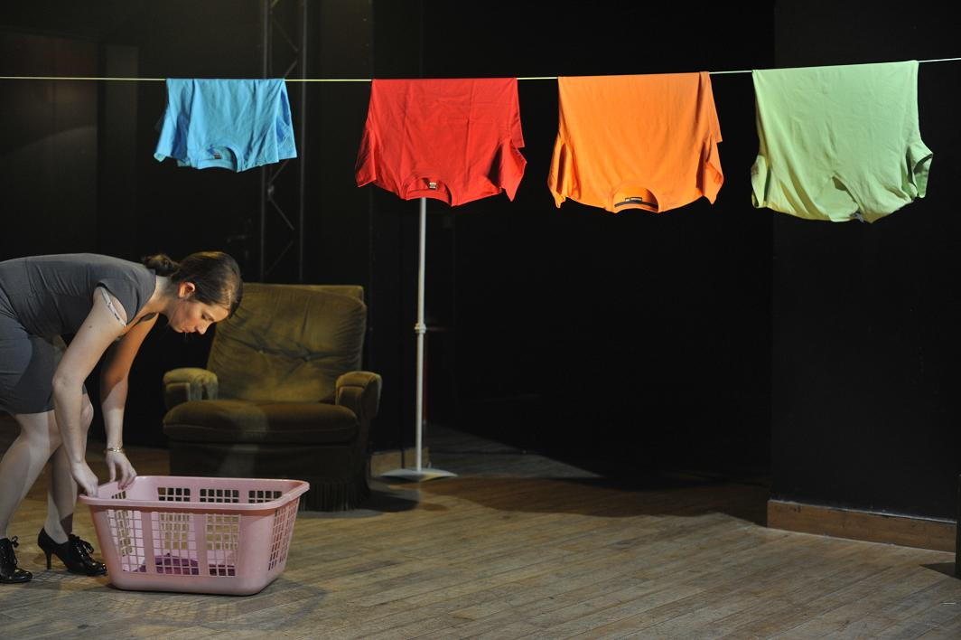

Slide 38
Est-ce que si t’ avais su
que papa n’aurait
plus de travail
un jour ,
tu te serais dit que tu
l’aimerais toujours ?

Slide 39
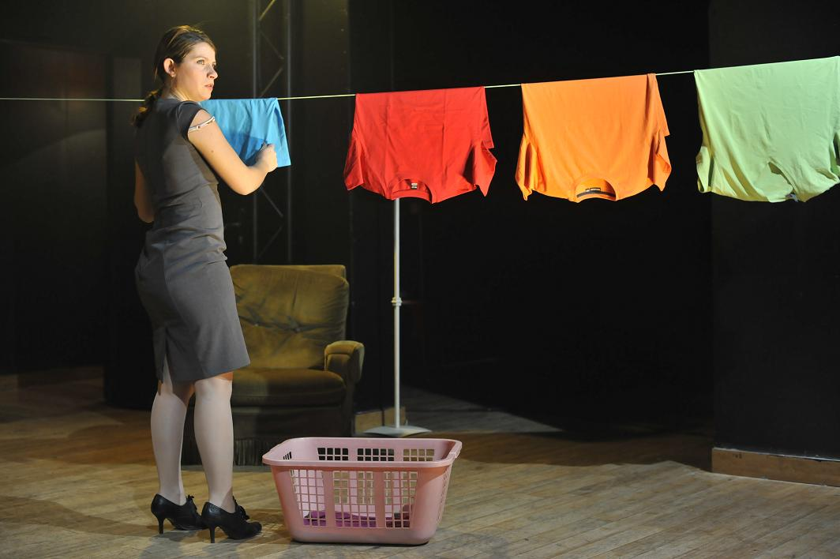

Slide 40
Je ne vois pas le
rapport entre le
travail et l’amour
chéri

Slide 41
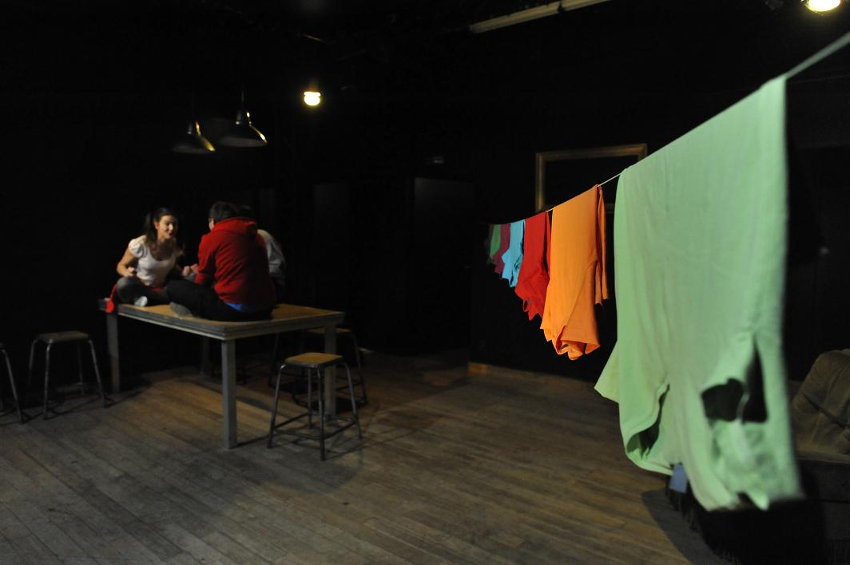

Slide 42
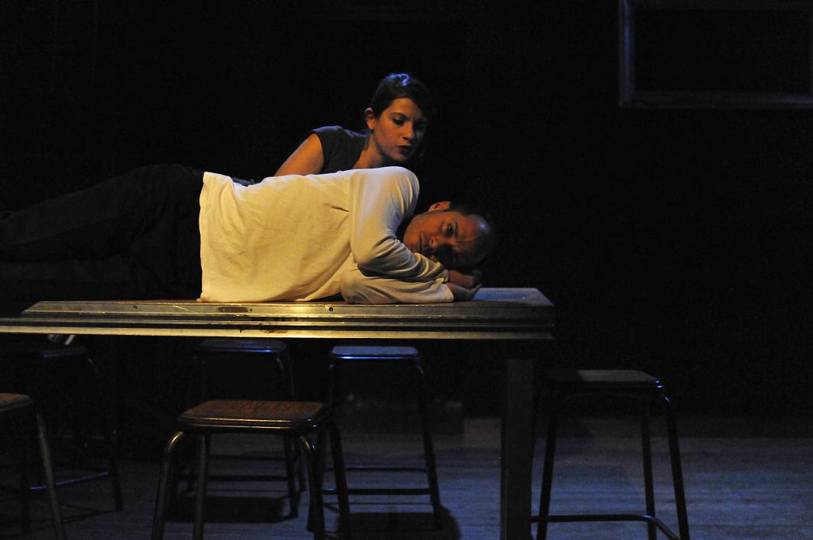

Slide 43
Pour être en paix ,
mieux vaut se sentir utile …non ?

Slide 45
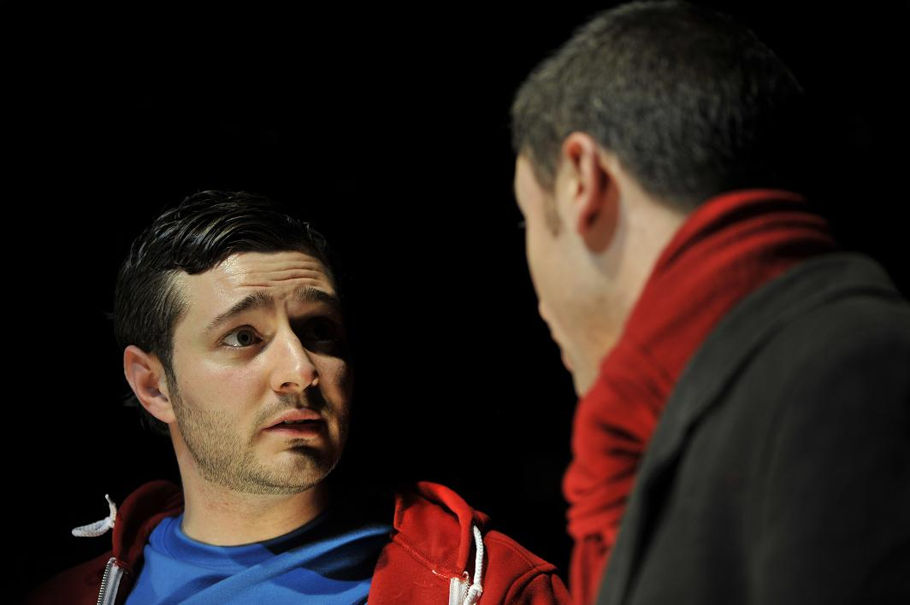
A ton âge , tu as encore le droit de
rêver …

Slide 46
A ton âge , tu as encore le droit de
rêver …
Parce qu’à ton âge ,
on n’a plus le droit ?

Slide 47
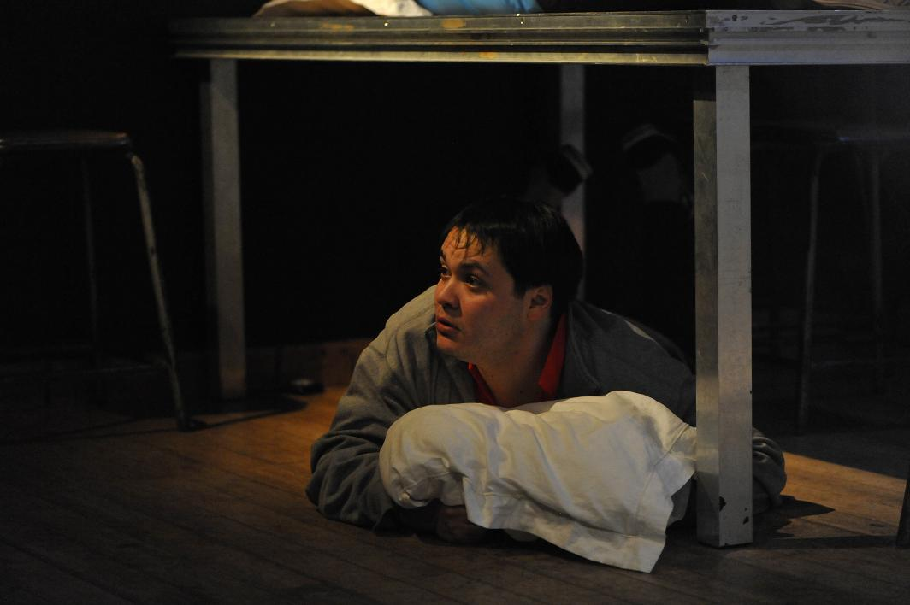
De quoi je vais rêver, moi ?

Slide 48
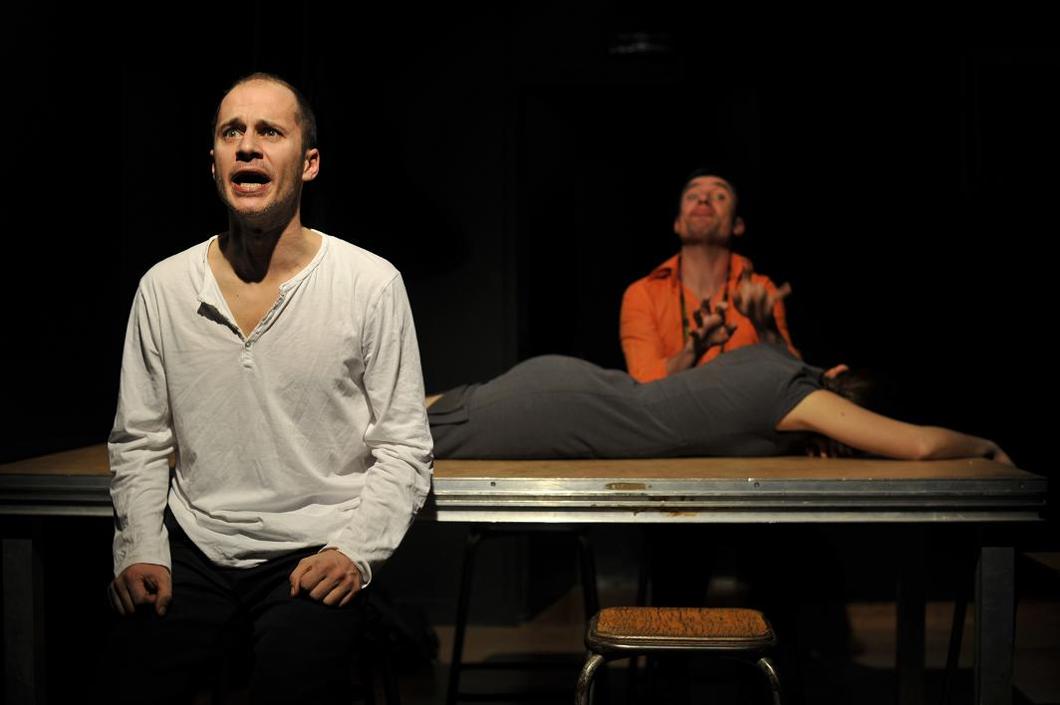
Si Si vous attendez de nous
des miracles ,
vous nagez en plein rêve

Slide 50
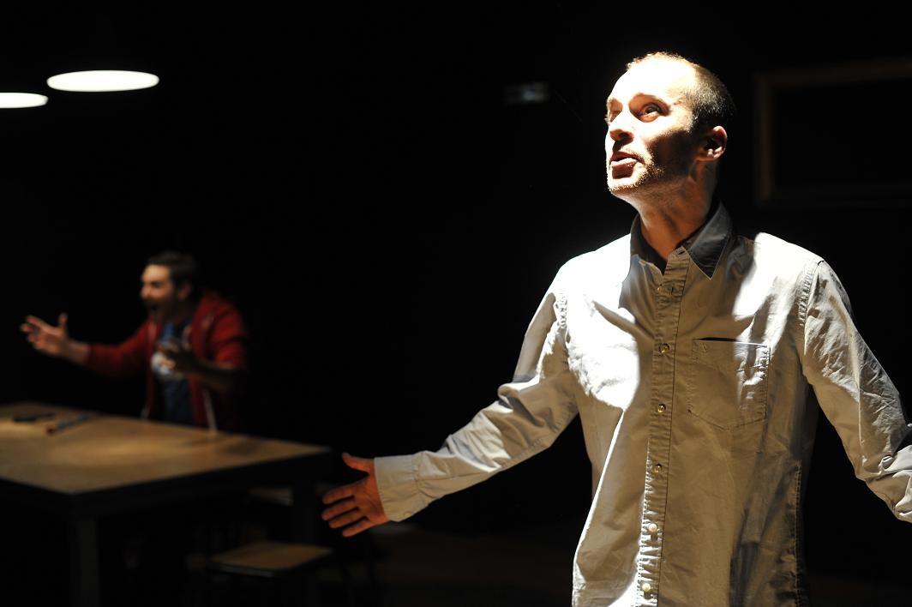
Ici les papas sont rois

Slide 51
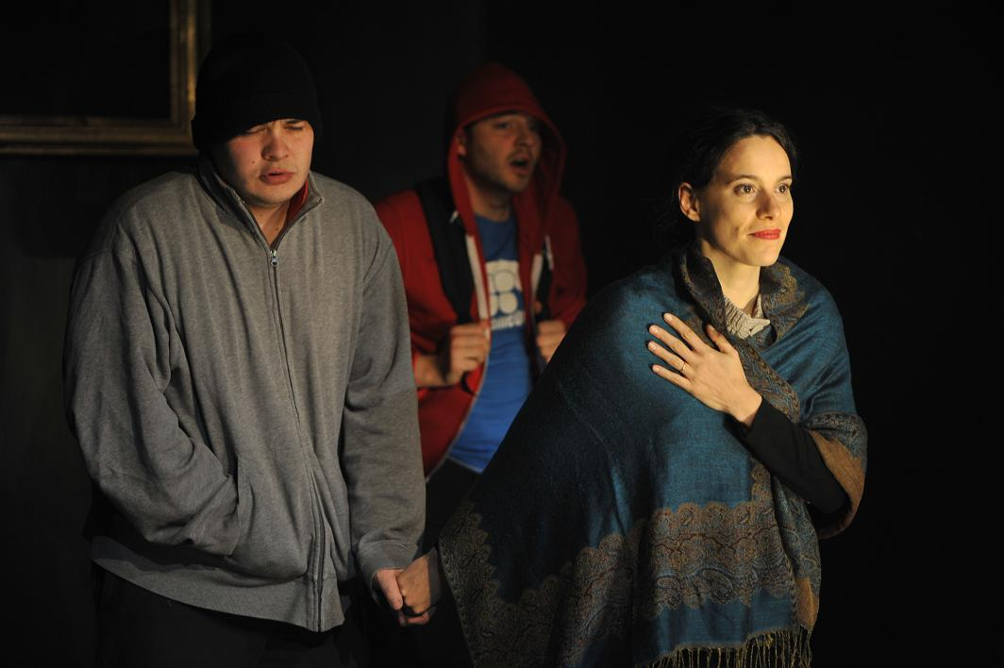
Mieux vaut continuer à t’amuser et rester optimiste

Slide 52
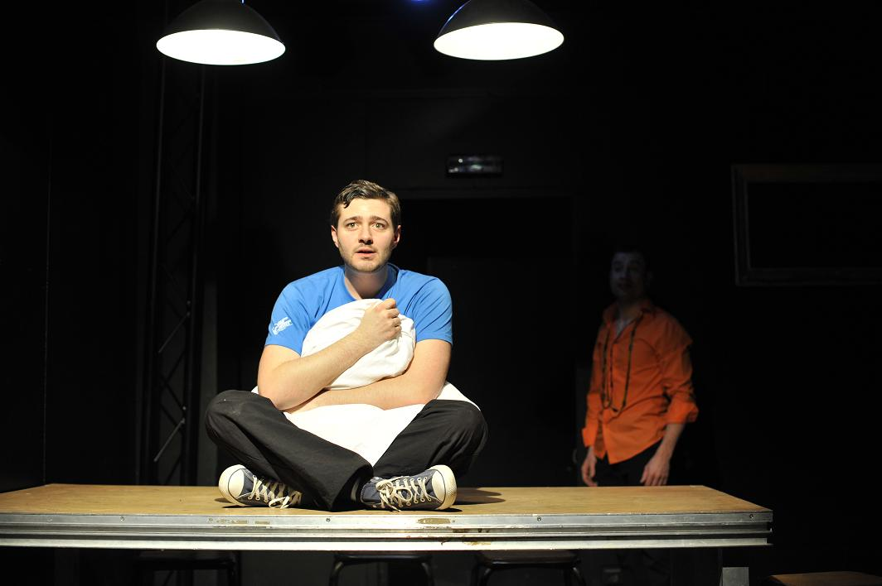
Je vais m’ endormir et rêver que
je vole

Slide 54
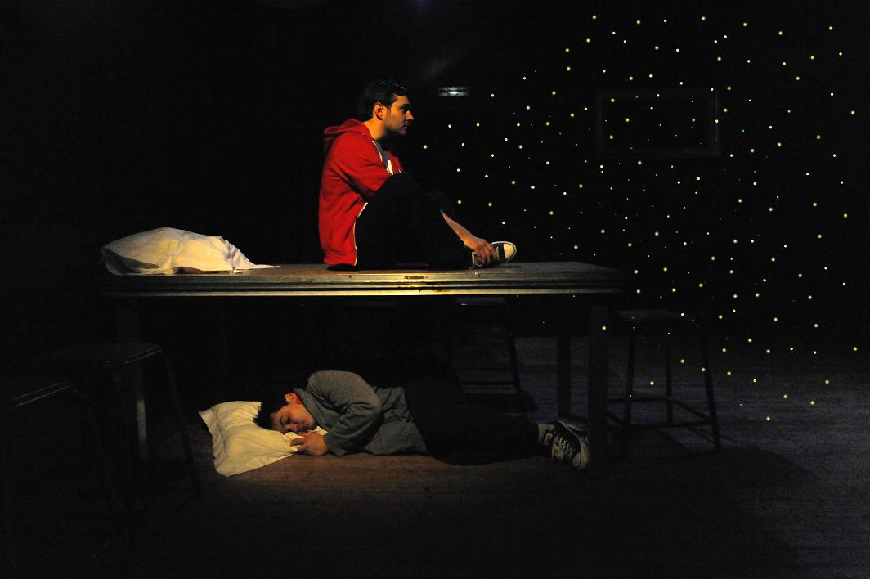

Slide 55
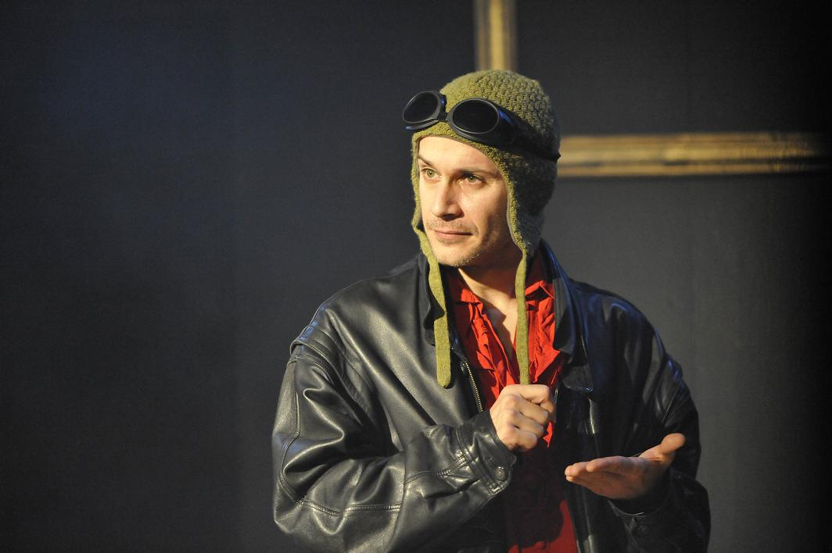
Quel modèle désirez-vous ?

Slide 56
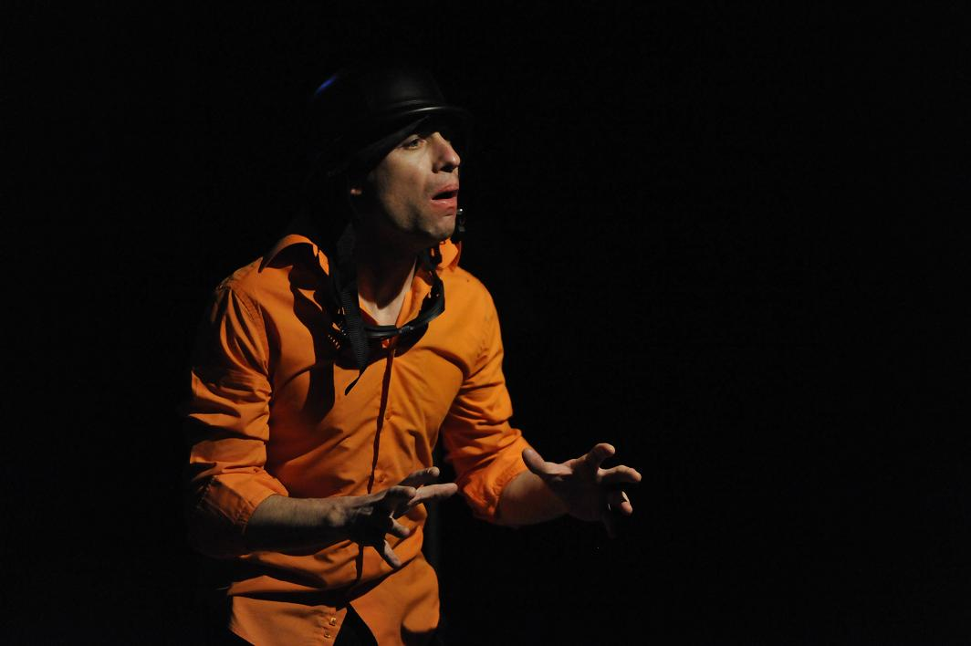
Vous savez voler ,
vous ?

Slide 57
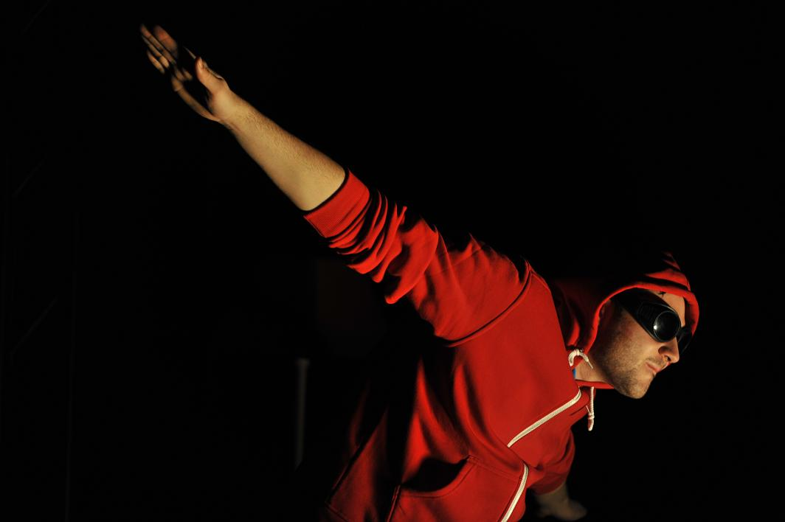

Slide 58
Avec , en alternance :

Slide 59
Emma Barcaroli
Estelle Bonnier Bel Hadj
Serge Brincat

Slide 60
Alexandra Cartet
Guillaume Delvingt
David Garel

Slide 61
Julie Lavergne
Christophe Lorcat
Luc Martin

Slide 62
Mise en scène
Jérôme Léguillier
Compagnie STASIMON

Slide 63
Assistante
Anaïs Simon

Slide 64
Photos
Laurent Vergeade

Slide 65
AUJOURD’HUI
DIMANCHE

Slide 66
PROCHAINEMENT

